Slide 1


Slide 2
目 錄
資料處理概念與方法
1. 資料與資料檔
2. 資料來源
3. 資料處理方法

Slide 3
資料與資料檔
資料(data)是指依照某種法則，透過觀察、測量或思想表達，以數字、符號或文字等，給人、事、物、現象而留下的紀錄。
【例一】
  以電子秤測量一個人的體重，秤的儀表板顯示53公斤，記錄此人的體重就得到一種數值資料。
P 110

Slide 4
資料與資料檔
【例二】
觀察一個人臉部表情，如果此人在微笑，就以一個微笑的貼圖代表(記錄)他的個人心情，這個貼圖就是一種符號資料。
【例三】
一個有寫日記習慣的人，把他每天的一些想法，以文字記錄下來，就會留下文字資料。
P 110

Slide 5
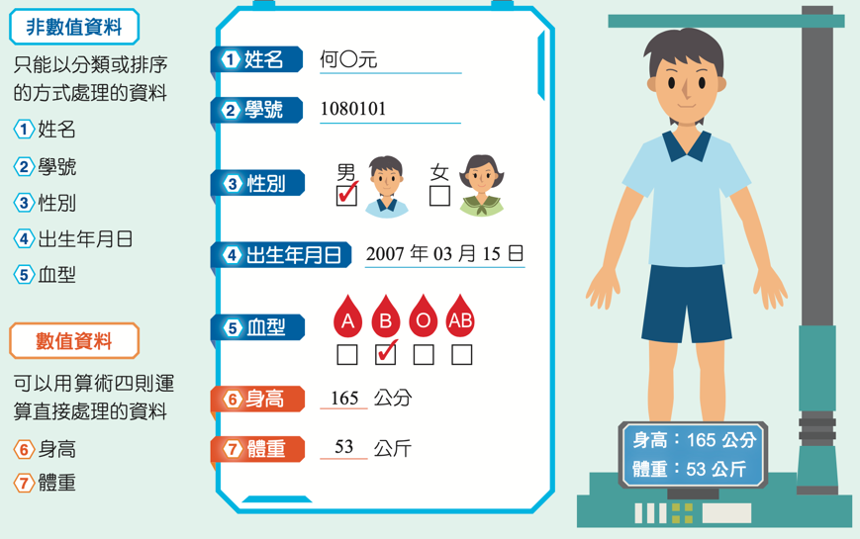
資料與資料檔
資料大致可分為數值資料及非數值資料
P 110

Slide 6
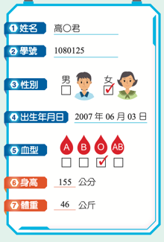
資料與資料檔
對非數值資料(如符號、文字) 可以用分類、排序或詮釋的方式來處理。
對數值資料(如體重)進行處理與分析時，可用算術四則運算計算
P 111

Slide 7
資料與資料檔
經由分析整理後的資料(data)，可讓使
用者了解資料所代表的意義，這樣的資
料稱為資訊(information)。
_{資料}
data
_{資訊}
information
分析整理
P 111

Slide 8
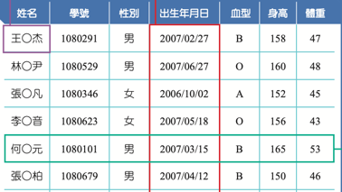
資料檔的形成
全班身心特徵(如姓名、學號…)資料為例
登錄的每一項特徵結果均由一次單一測量
而來，稱為資料值(data value)。
資料值(data value)

Slide 9
資料檔的形成
全班身心特徵(如姓名、學號…)資料為例
  每一直行 (欄)(column)代表一個項目(item)或變數(variable)，一種身心特徵就是一個變數。
項目(item)/變數(variable)

Slide 10
資料檔的形成
全班身心特徵(如姓名、學號…)資料為例
  每一個人的姓名、學號、 性別…等資料值組成每一個人的紀錄(表中的每一列)，簡稱一筆錄(record)。
錄(record)
P 113

Slide 11
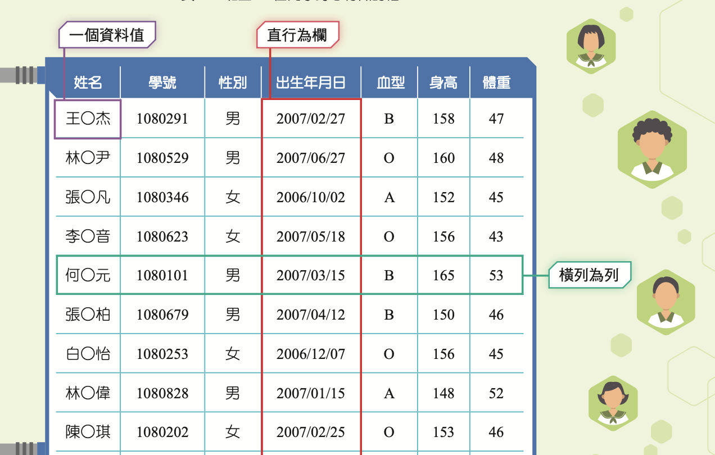
資料檔的形成
P 113

Slide 12
資料的單位
資訊系統中資料的單位由小至大可區分為:
  bit (binary digit 的簡寫)
  是一種信號的狀態，不是開就是關，或不是 1
  就是 0，電腦內部就是根據這種bit的組合來代
  表各種資料值。
  2. Byte
  一個 Byte 由八個 bit 組成，是資料的最小單位。
  3. item
  指一個資料項目，如姓名、學號、性別、出生年
  月日、血型、身高、體重等都是一個資料項目。
P 113

Slide 13
資料的單位
  4. record
  指一筆完整的資料，如一個人的資料、一件
  商品的庫存紀錄、一筆銷貨的紀錄等都稱為
  一個 record，譯成資料錄，稱為錄。
  5. file
  一組相同性質的資料錄結合起來便稱為 file，
  如人事資料檔、庫存檔等。
  6. database
  同一個資料庫裡資料項目避免重複，將多種
  檔案資料合併在一起時，即可成為資料庫。
P 113

Slide 14

資料的單位架構
項目/item
王小明 (姓名欄)
位元組/Byte
01000001 (字母A)
位元/bit
0 (或1)
檔/file
錄/record
王小明 (姓名欄)
男 (性別欄)
2000/10/10 (生日欄)
姓 名 性別 生日
王小明 男 2000/10/.10
蔡小英 女 1980/1/1
陳小中 男 1999/9/9
資料庫/database
學生基本資料庫
學生成績資料庫
學生學習歷程資料庫

Slide 15
資料處理概念與方法
1. 資料與資料檔
2. 資料來源
3. 資料處理方法

Slide 16
資料來源
使用者搜集資料都有其目的，例如學校對學生實施健康檢查是為了瞭解全校學生的生理特徵。
搜集資料的常用方法：
  測量
  調查
  實驗
P 114

Slide 17
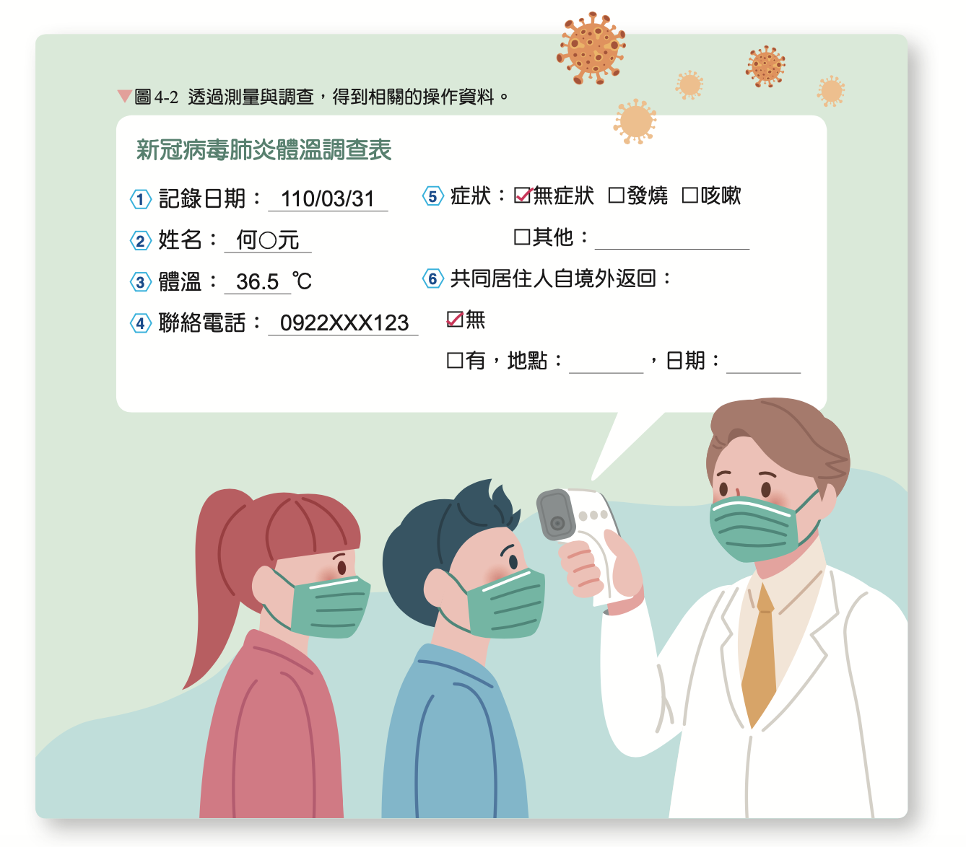
資料來源

Slide 18
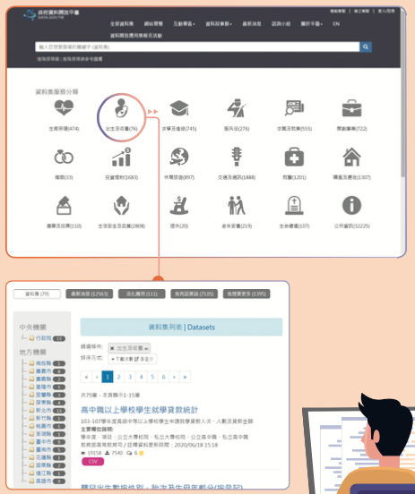
資料來源
近年來，政府也建置資料開放平臺，提供公開的資料供民眾使用。
開放資料多數可免費獲得，且是真實的資料。
使用者可透過各種分析方法，讓資料活化或加值，變成有用的資訊。
P 115

Slide 19
資料來源取得
資料來源取得
隨著開放資料的議題興起，有越來越多的官方或非官方組織，將其資料公開讓大家使用。
常見的公開資料單位:
  政府資料開放平臺
  行政院主計總處
  Google公開資料
  (Google Public Data)
P 115

Slide 20
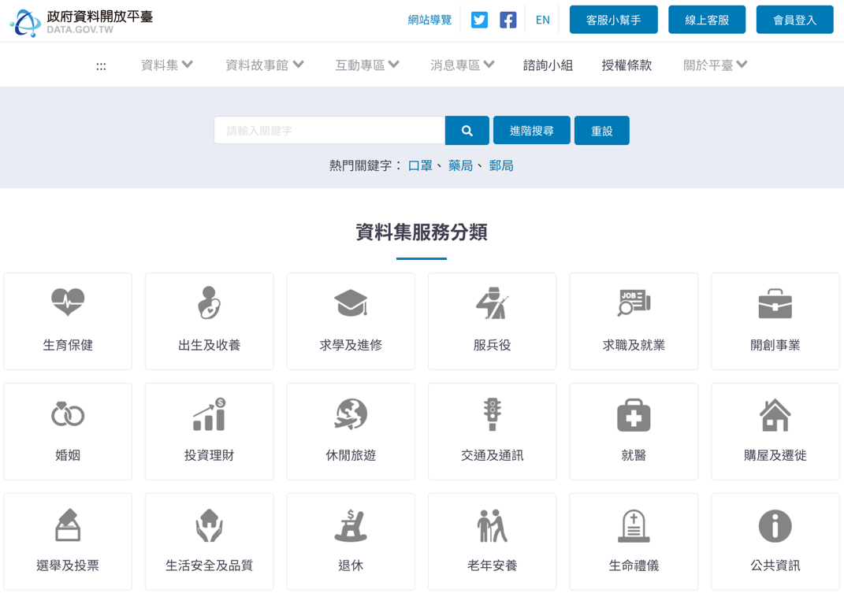
資料來源取得
  政府資料開放平臺（ https://data.gov.tw/）

Slide 21
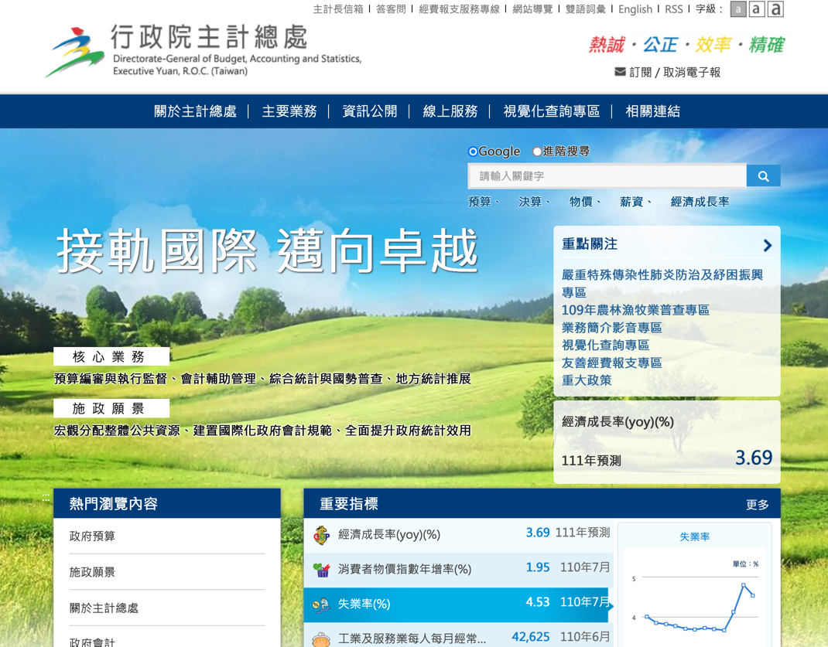
資料來源取得
  行政院主計總處（https://www.dgbas.gov.tw）

Slide 22
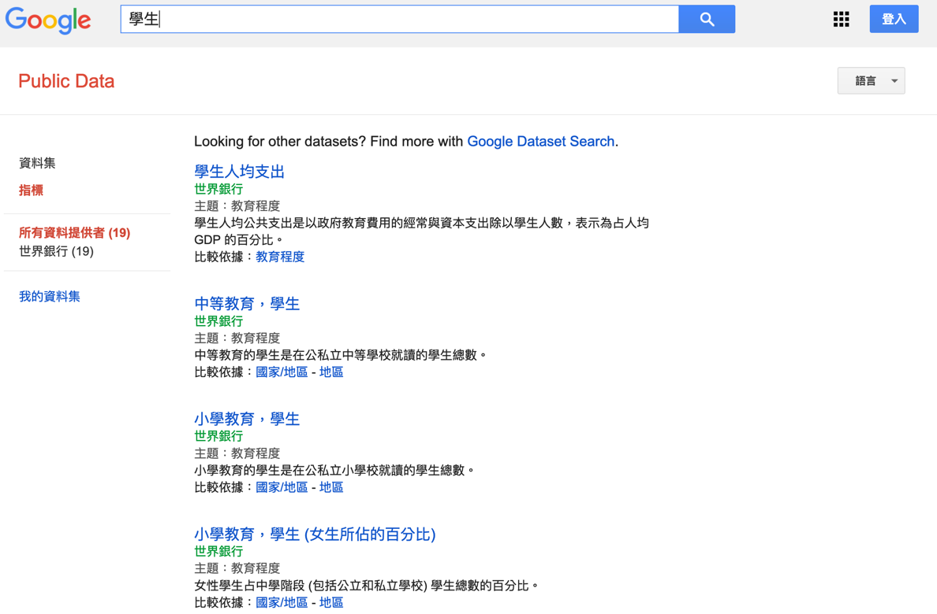
資料來源取得
  Google公開資料(Google Public Data)
  （https://www.google.com/publicdata/directory）

Slide 23
資料來源取得
  10 分鐘讀懂 Open Data
  Q1︰開放資料是什麼？
  Q2︰開放政府資料又是什麼？
  Q3︰開放政府資料為何重要？為何應該關注？
  Q4︰資料開放一定能帶來商機嗎？
  Q5︰各國開放政府資料的狀況？
  Q6︰臺灣開放政府資料的現況？
  （資料來源：《數位時代》第 243 期）

Slide 24
資料處理概念與方法
1. 資料與資料檔
2. 資料來源
3. 資料處理方法

Slide 25
資料處理方法
資料處理是指把所搜集的原始資料(raw data)，透過適當的手段，將資料加以計算、分類、比較等處理與分析，使資料所蘊含的意義顯現出來。
資料處理的過程涉及：
  使用者對資料性質的了解
  處理與分析的目的
  工具的選擇
P 116

Slide 26
資料前處理
  完整無誤的原始資料，才能產生正確的資訊。
  資料前處理是指在分析之前，修正缺失、避免
  因原始資料不正確而產生錯誤的結果。
  資料前處理可以分為以下幾種工作:
    資料清理(data cleaning)，常見方法有
      （1）填補遺漏值
      （2）處理離群值
    資料整合(data integration)
    資料轉換(data transformation)
影片
附錄－資料前處理
P 116

Slide 27
資料前處理
資料清理(data cleaning)
  資料清理是資料前處理的第一步，
  常見的方法有:
    （1）填補遺漏值
    （2）處理離群值
P 116

Slide 28
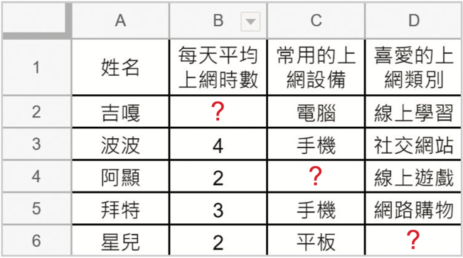
填補遺漏值
常見的遺漏值處理方式:
  填補平均數:
  如果資料屬於數值型
  (連續變數)的資料，
  可以填補平均數。
  填補高頻資料:
  如果資料屬於類別型
  (間斷變數)的資料，
  可以填補最常出現的項目。
P 116

Slide 29
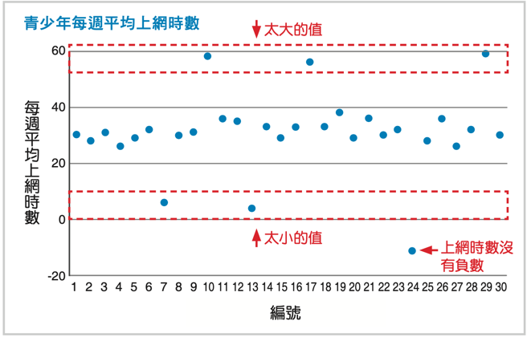
處理離群值
  移除在合理分配外，太大或太小的值。
  移除兩端點的值。

Slide 30
資料前處理
資料整合(data integration)
  資料整合是指將不同資料集 (data set) 的資
  料進行合併，當資料來自不同的資料源或不
  同時間搜集的資料，常要進行整合。
  常見的方式如下:
    (1)平行整合：當被測量的對象一樣時，但
    資料是在不同的時間所搜集，可以用平
    行整合的方式處理。
    (2)垂直整合: 當資料集中的欄位或變數一
    樣時，可用垂直整合的方式處理。

Slide 31
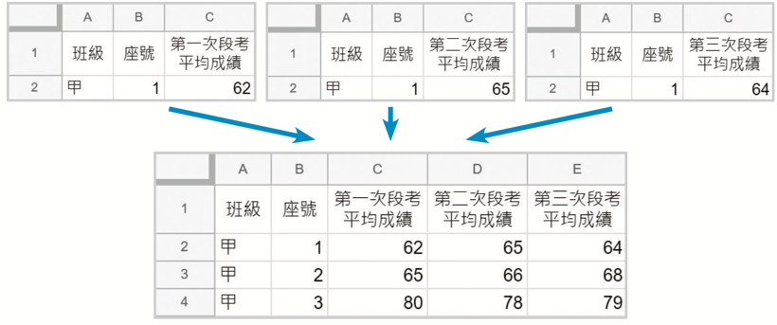
資料整合
假定某國中三年級有五個班，每班人數在 25 ∼ 30 人，每學期有三次段考。如何把全校三年級五個班的段考成績整合成一個資料檔?
  整合方式:
    每班先各自平行整合，把三次段考的成績整併成一個資料檔。

Slide 32
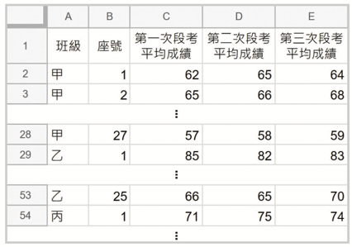
資料整合
  整合方式:
    因為每班都同樣有三次段考成績 (三個變數)，五個班即可垂直整合成全校三年級段考成績檔。

Slide 33
資料前處理
資料轉換(data transformation)
  資料處理的方式非常多元，在分析數值
  的資料時，有些需要經過轉換才能進一
  步運用。
  依資料轉換類型不同，轉換方式可簡單
  區分為：
    直線轉換
    標準化的直線轉換

Slide 34
資料轉換
  依資料轉換類型不同，轉換方式可簡單區分為：
    直線轉換
    將資料進行單位轉換。如將身高體重轉換為BMI指數
    標準化的直線轉換
    將資料轉換為標準分數，以利相互比較。例
    如某大學為了快速進行大批申請入資工系的
    學生備審資料評分，於是將備審資料分為三
    組，由三位教授負責評分。為避免不同教授
    給分標準不一造成不公平，可先將三組備審
    資料得分先轉為標準分數，再進行比較。

Slide 35
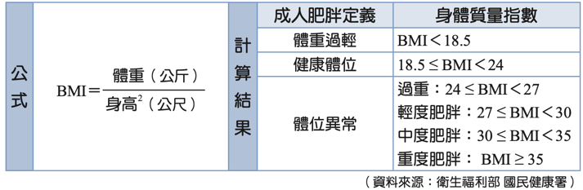
資料前處理
直線轉換(linear transformation)
  範例：身體質量指數(Body Mass Index，簡稱 BMI)，又稱為身高體重指數，用來衡量一個人的肥胖程度。
  我國成人的正常範圍為 18.5 ∼ 24。 但 BMI 無法從個人直接測得，須透過身高及體重直線轉換才能得到，其計算公式如下:

Slide 36
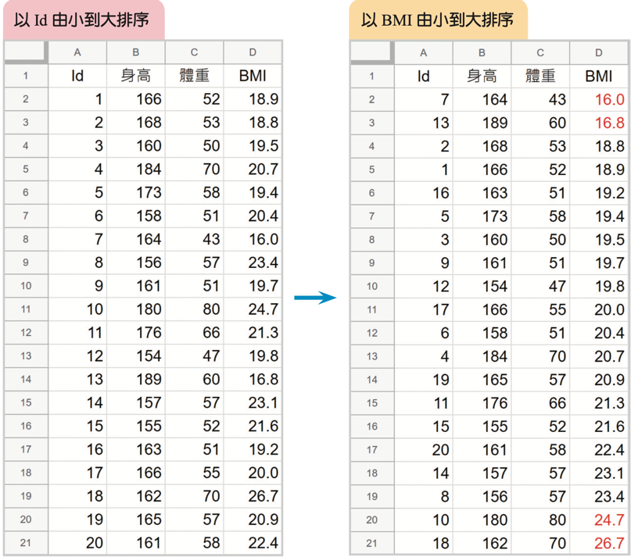
直線轉換
  要了解某人身高與體重的搭配是否恰當，須把此兩個變數直線轉換為 BMI。
  從轉換的結果來看，根據醫學所訂的標準範圍，有 2 名體重過輕，另有 2 名體重過重。
  本例可看出資料直線轉換後，更能反映出更多的資訊。在健康管理上，可以提醒 BMI 落在標準範圍之外的人，需控制體重。

Slide 37
資料前處理
標準化的直線轉換
  資料標準化是將資料放到一個相同尺
  度之內的程序。
  常用方式是將原始資料減去平均數再
  除以標準差，也就是把不同組的原始
  資料，分別標準化，直線轉換成可以
  相互比較的衍生資料，即是標準分數。
  平均數(一個數值)是一組資料的集中量
  數。

Slide 38
資料前處理
標準化的直線轉換
  變異數(variance)或標準差表示一組資料參
  差不齊的情形，代表資料分布的離散程度。
  變異數或標準差如同平均數，也就是一組資
  料中所有資料值與平均數的差距，取其差距
  的平均。
  變異數以面積的平均表示；標準差則以線段
  的平均表示。

Slide 39
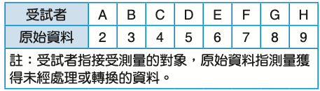
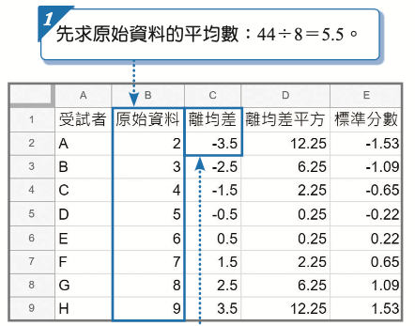
標準化的直線轉換
  【範例】
  請將右表的原始資料
  直線轉換， 計算變異
  數、標準差及標準分
  數。
  【解析】
  1. 先求出平均數

Slide 40
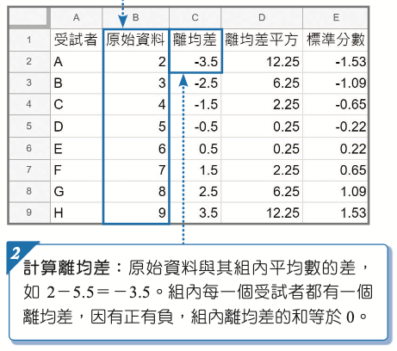
標準化的直線轉換
  【範例】
  請將右表的原始資料直線轉換， 計算變異數、標準差及標準分數。
  【解析】
  2. 依平均數計算各組
  成績的離均差

Slide 41
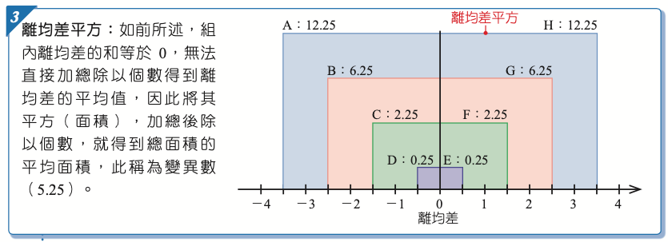
標準化的直線轉換
  【範例】
  請將右表的原始資料直線轉換， 計算變異數、標準差及標準分數。
  【解析】3. 計算各組成績的離均差平方，求出
  該組變異數(5.25)

Slide 42
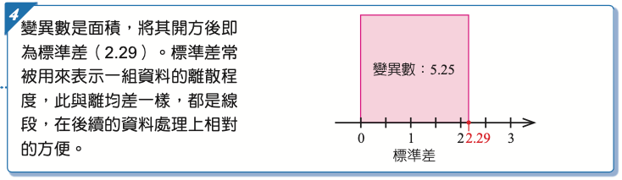
標準化的直線轉換
  【範例】
  請將右表的原始資料直線轉換， 計算變異數、標準差及標準分數。
  【 解析】4.將變異數開方求出標準差(2.29)

Slide 43
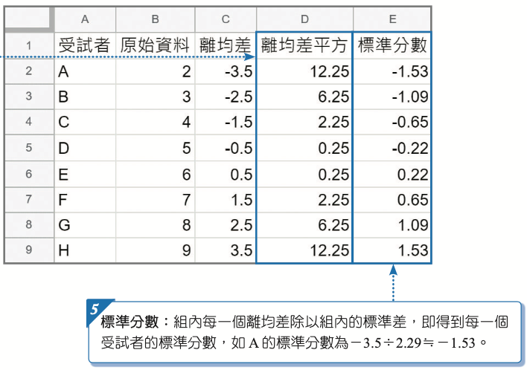
標準化的直線轉換
  【範例】
  請將右表的原始資料直線轉換， 計算變異數、標準差及標準分數。
  【 解析】
  5. 求出各組標準分數

Slide 44
標準化的直線轉換
  【範例】
  學校有 3 個到國外交換學生遊學的名額，在眾多申請人中有 30 名同學符合申請資格，先透過隨機方式分成三組後再編號:
    組別 1(編號 1 ∼ 10)
    組別 2(編號 11 ∼ 20)
    組別 3(編號 21 ∼ 30)
  三組分別由三個不同的評審小組進行研習計畫與面談。
  為避免評分者的差異造成不公平，於是決定以各組的分數標準化，也就是把原始分數直線轉換為標準分數再做比較。

Slide 45
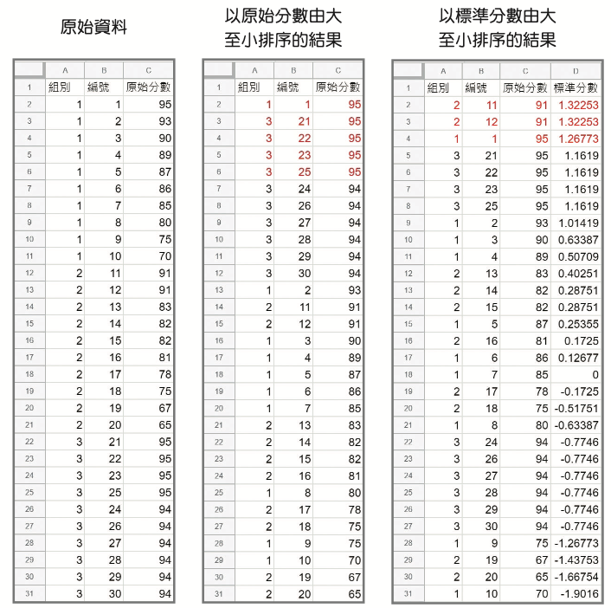
標準化的
直線轉換

Slide 46

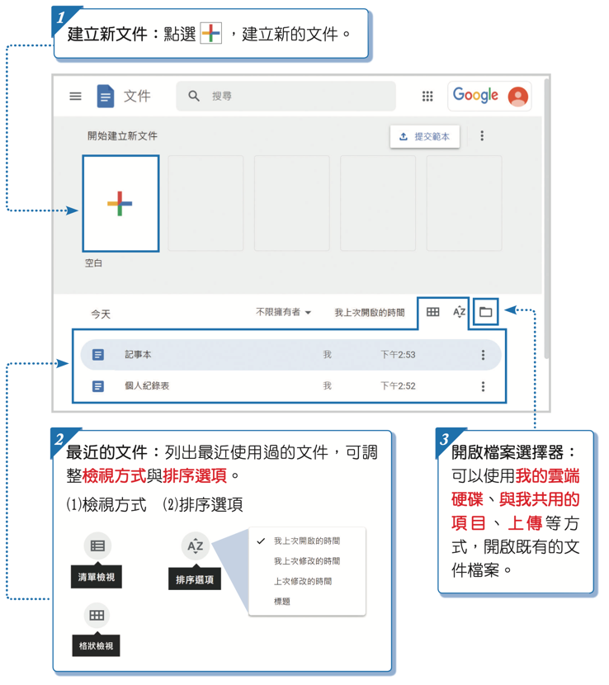
Google雲端服務
  建立新文件
  開啟最近文件
  開啟既有文件
    雲端硬碟文件
    與我共用的文件
    上傳我電腦中的文件
影片
附錄－Google雲端服務

Slide 47
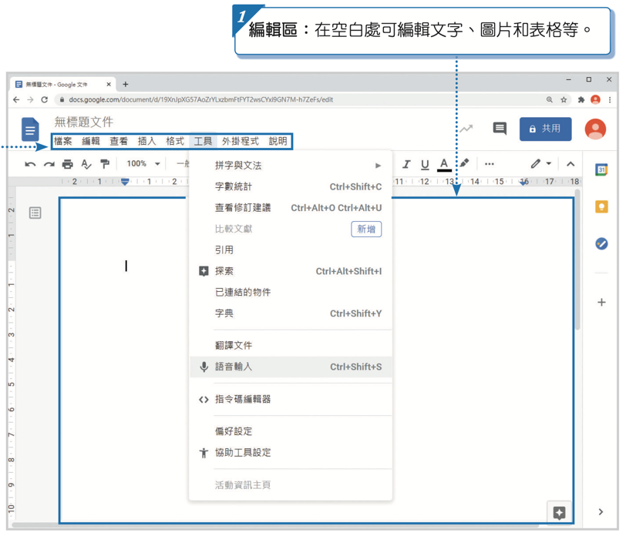
Google雲端服務
  可以在編輯區
    輸入文字
    插入圖片
    插入表格

Slide 48
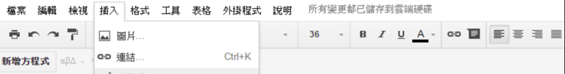
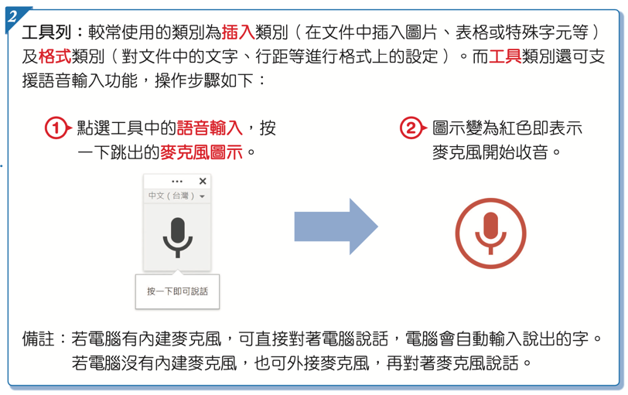
Google雲端服務
  可以由工具列
    插入類別
    (圖片/表格)
    變更文字格式
    變更行距
    進行語音輸入

Slide 49
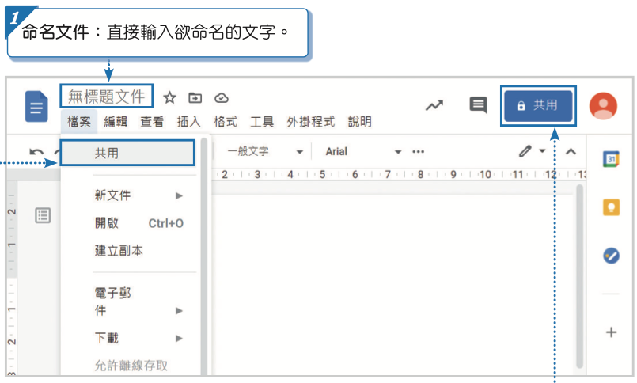
Google雲端服務
  命名文件
    對於尚未命名的文件，可直接在預設檔名
    (無標題文件)
    上點選後輸入
    新檔名。

Slide 50
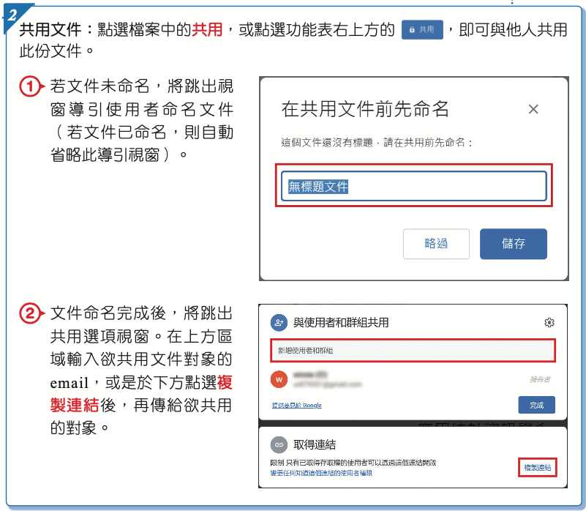
Google雲端服務
  共用文件
    若文件未命名，將跳出視窗導引使用者命名文件 (如果已命名則省略)。
    命名完後，將跳出共用選項視窗。在上方區域輸入欲共用文件對象的 email，或於下方點選複製連結，再傳給共用對象。

Slide 51

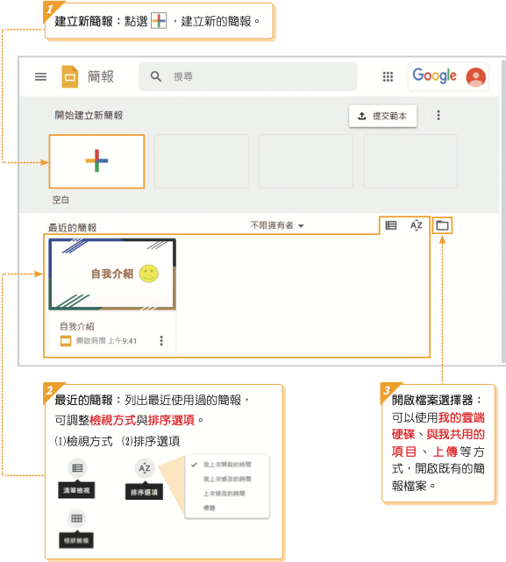
Google雲端服務
  建立新簡報
  開啟最近簡報
  開啟既有簡報
    雲端硬碟簡報
    與我共用簡報
    上傳我電腦中
    的簡報

Slide 52

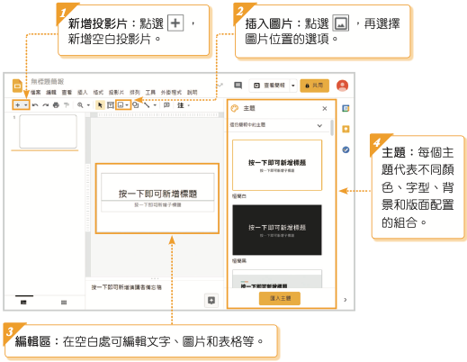

Google雲端服務
  可以點選 新增空白投影片
  可以點選 插入圖片
  可以在編輯區
    輸入文字
    插入圖片
    插入表格
  不同主題有不同
  顏色、字型、背
  景、片面配置。

Slide 53
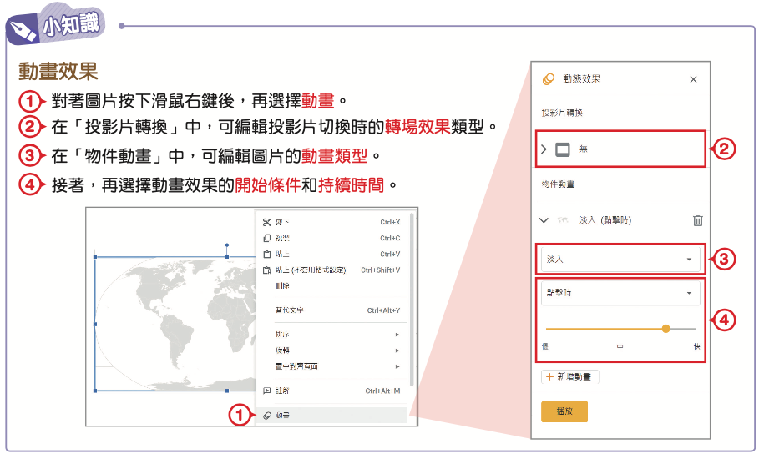
Google雲端服務

Slide 54
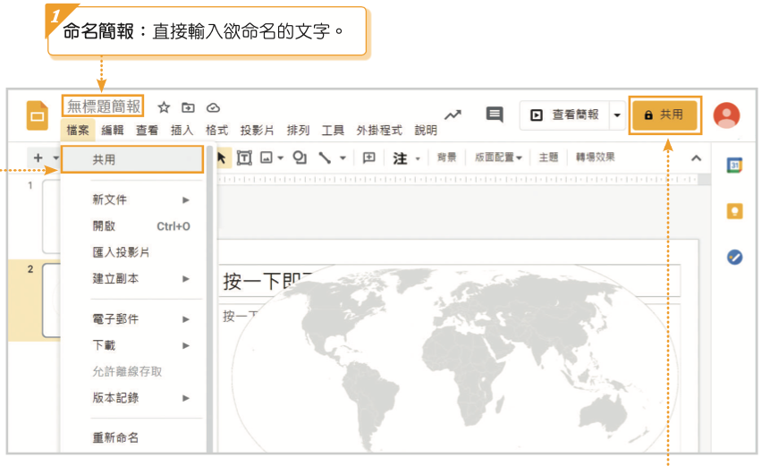
Google雲端服務
  命名簡報
    對於尚未命名
    的簡報，可直
    接在預設檔名
    (無標題簡報)上
    點選後輸入新
    檔名

Slide 55
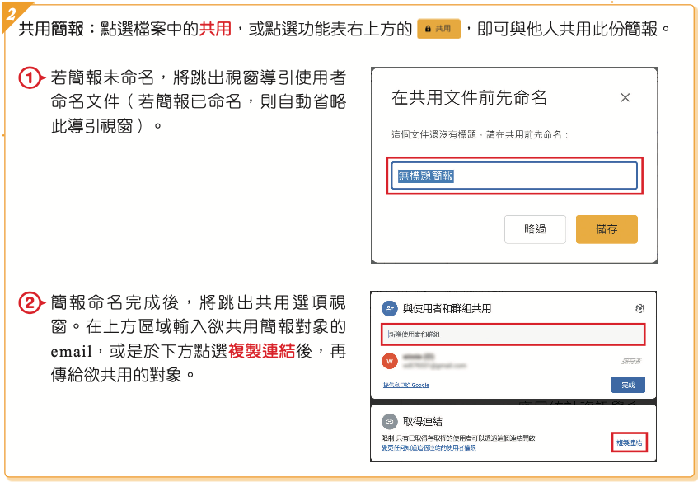
Google雲端服務
  共用簡報
    若簡報未命名，將跳出視窗導引使用者命名簡報(若已命名，則省略)。
    簡報命名完成後，將跳出共用選項視窗。在上方區域輸入共對象的 email，或是於下方點選複製連結後，再傳給欲共用的對象。

Slide 56
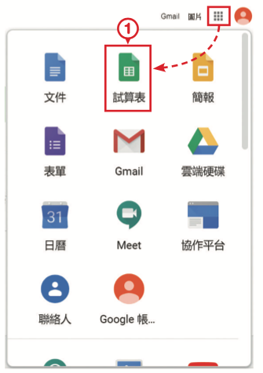

資料處理工具介紹
登入 Google 試算表
步驟1
登入帳戶後，再開啟 Google 試算表。
點選 ，再選試算表
P 116

Slide 57
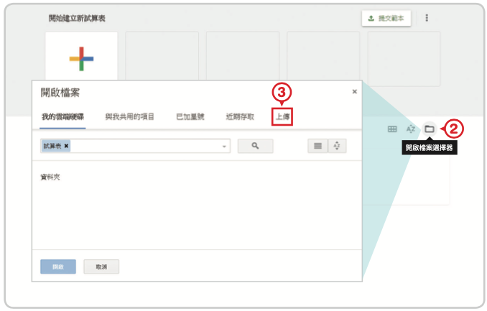


資料處理工具介紹
上傳資料檔案
步驟2
從電腦上傳資料檔案至 Google 試算表
點選右方的開啟檔案選擇器
點選上傳，將欲使用的檔案上傳到 Google 試算表
P 117

Slide 58
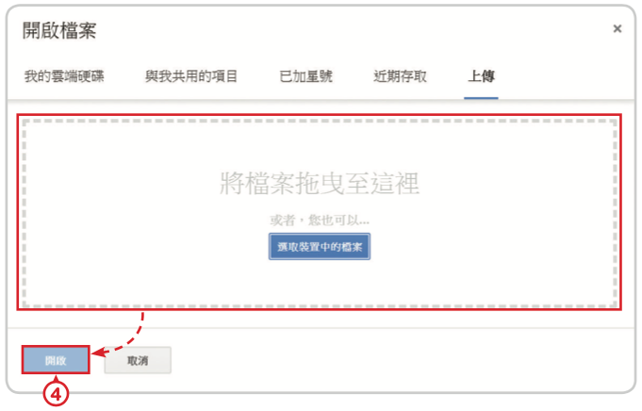

資料處理工具介紹
上傳資料檔案
影片
Google試算表－登入（班級身心特徵紀錄）
步驟2
從電腦上傳資料檔案至 Google 試算表
選取或拖曳範例檔《班級身心特徵紀錄.xlsx》至視窗中，再按下開啟鍵

Slide 59
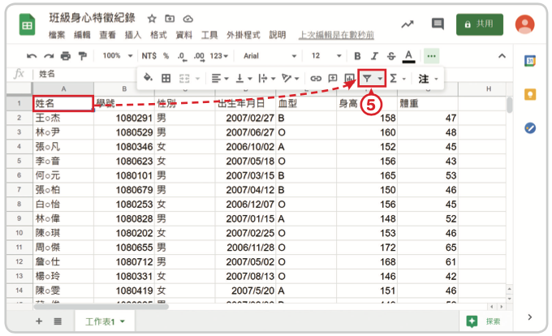


資料處理工具介紹
資料排序
步驟3
開啟資料檔案後，依照學號由小至大排序。
點選 A1 儲存格後，再選取工作列的
P 118

Slide 60
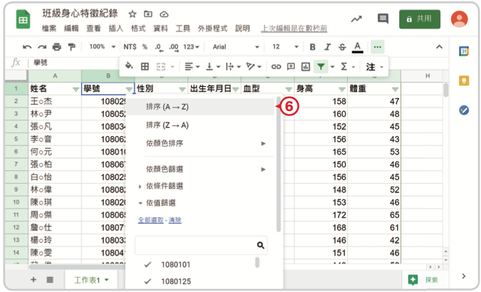

資料處理工具介紹
資料排序
步驟3
開啟資料檔案後，依照學號由小至大排序
點選學號儲存格右方的 ，再選取排序(A→Z)
P 118

Slide 61
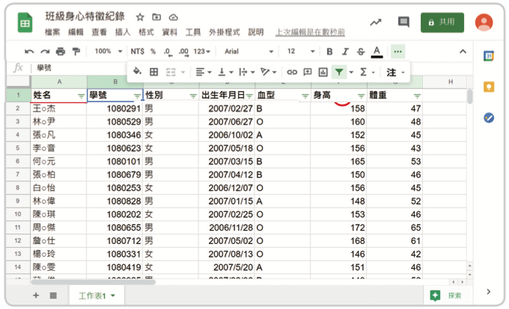
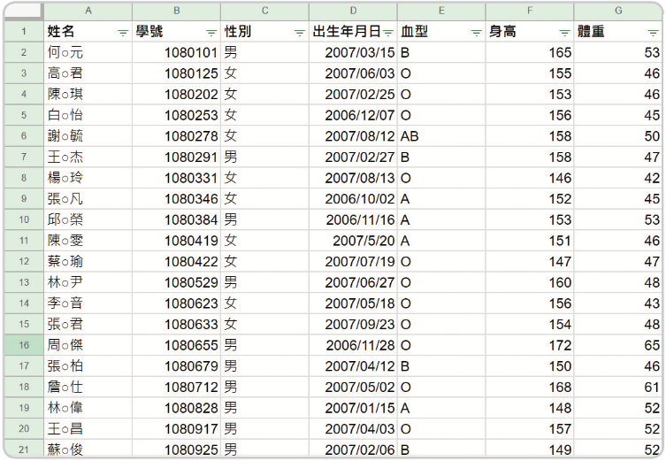
資料處理工具介紹
資料排序
步驟4
依學號排序結果
(如想美化排序結果，可將文字置中)
排序前(依學號)
排序後(依學號)
P 119

Slide 62
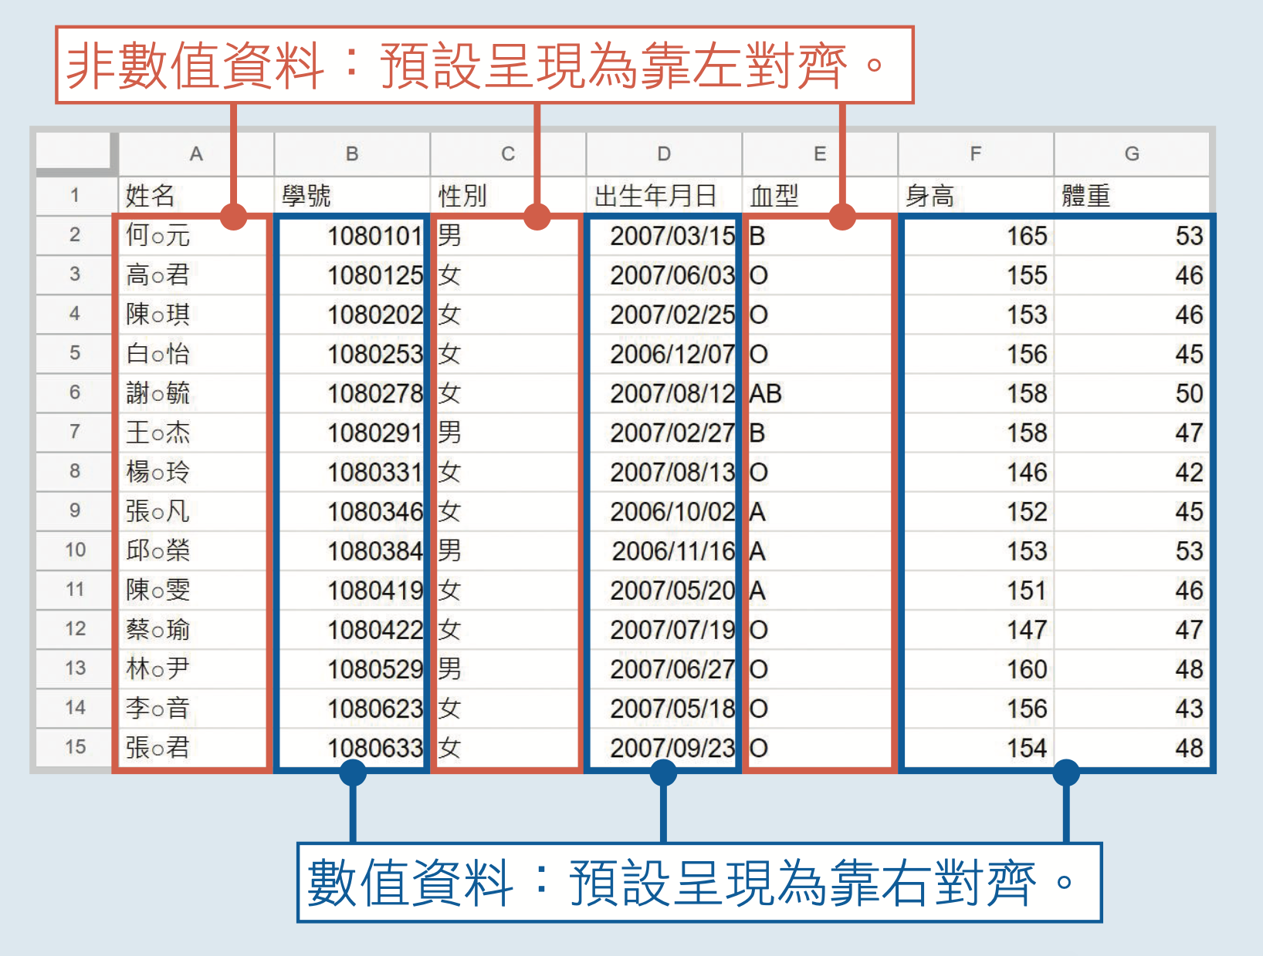
Google 試算表的資料形式

Slide 63
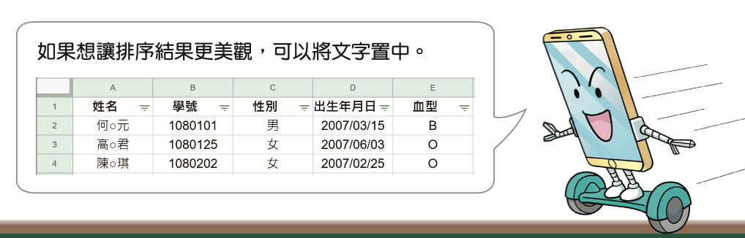
資料處理工具介紹
P 119

Slide 64
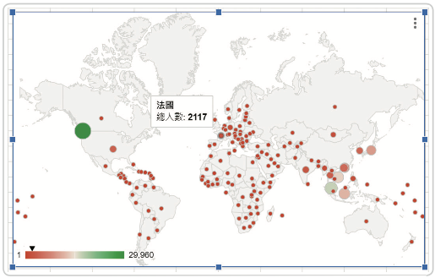
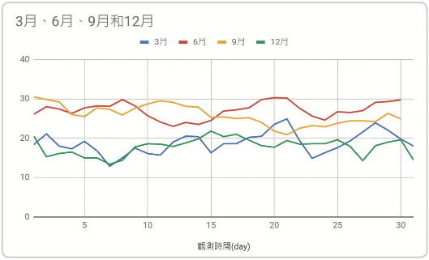
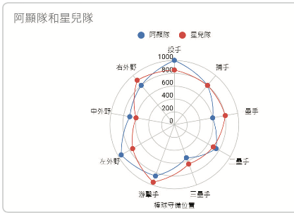
資料處理範例
以Google試算表為工具分別示範地理分布圖、
折線圖及雷達圖的製作
地理分布圖
折線圖
雷達圖
P 120

Slide 65
地理分布圖
以國家為單位的資料，就很適合用地理分布圖來展現各國的差異。
依照國家將人數標示於世界地圖上，人數越多的國家，標示的圓點越大，顏色也會變化。
107學年大專校院境外學生的各國人數
P 120

Slide 66
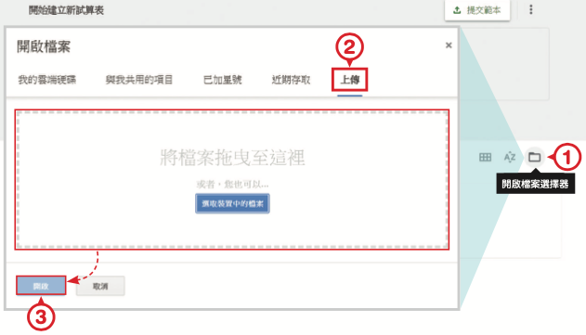
地理分布圖
上傳資料檔案
影片
Google試算表－地理分布圖（境外學生人數統計）
步驟1
從電腦上傳資料檔案至 Google 試算表
點選右方的開啟檔案選擇器
點選上傳，將欲使用的檔案上傳到 Google 試算表
選取或拖曳範例檔《107 學年大專校院境外學生人數統計.xlsx》至視窗中，再按下開啟鍵
P 120

Slide 67
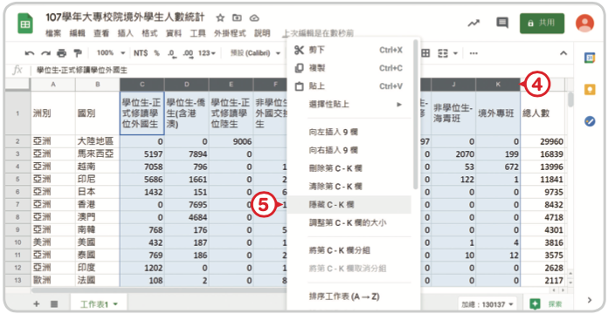
地理分布圖
開啟與整理統計資料
步驟2
開啟資料檔案後，隱藏不需要的儲存格
按滑鼠左鍵點選 C 欄不要放開，向右拖曳至 K 欄
按滑鼠右鍵，選取隱藏 C ～ K 欄
P 121

Slide 68
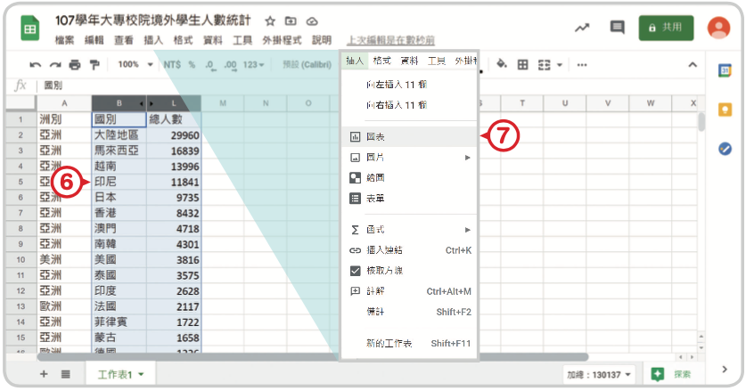

地理分布圖
製作地理分布圖
步驟3
選取資料範圍後，插入地理分布圖
點選 B1 儲存格，接著按滑鼠左鍵不要放開，向下拖曳至 L166 儲存格，選 取各國境外學生的總人數
點選功能表的插入鍵後，接著點選圖表
P 121

Slide 69
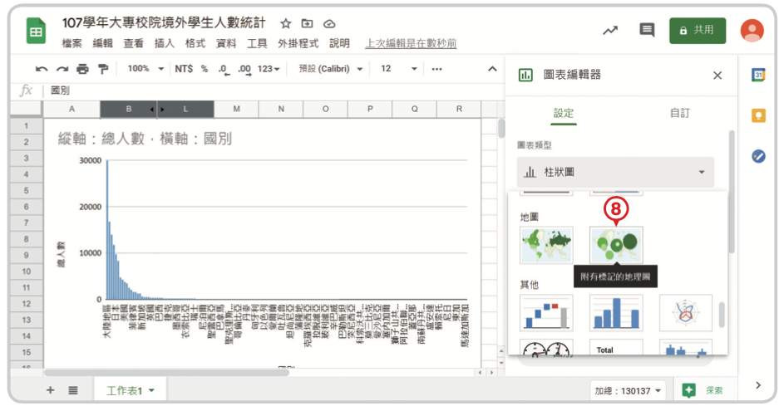

地理分布圖
製作地理分布圖
步驟3
選取資料範圍後，插入地理分布圖
在圖表類型的下拉選單中，點選附有標記的地理圖。
P 122

Slide 70
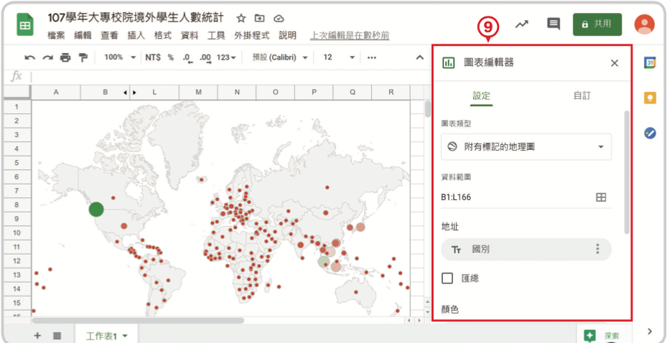

地理分布圖
製作地理分布圖
步驟3
選取資料範圍後，插入地理分布圖
地理分布圖會自動依照資料內容標示圓點，並可自行調整圖表細項設定。
當資料量越大，標示圓點也需要越多時間

Slide 71


地理分布圖
製作地理分布圖
步驟4
結果輸出
點選地理分布圖的圓點，就會顯示該國別與總人數

Slide 72

課堂練習
利用此小節資料檔，使地理分布圖只呈現
亞洲地區並美化，並請同學比較調整前後
的地理分布圖。

Slide 73


課堂練習
調整之後後可清楚專注於某地區的資料呈現，以及凸顯陸地區域。
點選自訂→圖表樣
式，可以進行美化
圖表。
在圖表編輯器中，
點選自訂→地理。
接著點選地區為亞 洲。

Slide 74
折線圖
將數據的資料點以線段連接起來，以便透過線段的方向變化來呈現出數據的趨勢。
【例】將一年的氣溫
變化簡化成等距間
隔的3、6、9、12
月份的日均溫資料。
影片
Google試算表－折線圖（日均溫）
不同月份的日均溫變化
P 124

Slide 75

折線圖
取得開放資料
交通部中央氣象局提供全國各地氣象測站的資訊，
相關資料可在其觀測資料查詢系統網站。
以臺北市文山測站為例，查詢取得 2019年3、6、9、12
月份的月報表，然後使用 Google 試算表將每天日均溫
取出整理成一份資料再繪製成折線圖。

Slide 76

折線圖
取得開放資料
搜尋日均溫資料檔案
步驟1
選取3月分的測站所在縣市、測站、資料類型、資料格式與時間

Slide 77

折線圖
取得開放資料
步驟2
下載日均溫資料檔案
點選CSV下載，取得 3 月分的日均溫資料檔案，再依序取得 6、9、12 月分的日均溫資料檔案
P 125

Slide 78

折線圖
開啟與整理統計資料
步驟3
開啟2019 年 3、6、9、12 月分的日均溫資料檔
分別上傳3、6、9、12月分的日均溫資料檔案至試算表中。
保留觀測時間與氣溫欄位。
P 125

Slide 79

折線圖
開啟與整理統計資料
步驟4
整合2019年3、6、9、12月分的日均溫資料檔
將 3、6、9、12月的氣溫，整合至同一個日均溫資料試算表中。
P 126

Slide 80

折線圖
製作折線圖
步驟5
整合2019年3、6、9、12月分的日均溫資料檔
點選A1儲存格，接著按滑鼠左鍵不要放開，向下拖曳至E32儲存格，選取四個月分的觀測時間與 氣溫
P 126

Slide 81

折線圖
製作折線圖
步驟5
整合2019年3、6、9、12月分的日均溫資料檔
點選功能表的插入鍵後，接著點選圖表
P 127

Slide 82

折線圖
製作折線圖
步驟5
整合2019年3、6、9、12月分的日均溫資料檔
在圖表類型的下拉選單中，點選折線圖
P 127

Slide 83

折線圖
製作折線圖
步驟5
結果輸出
折線圖的優點:
  折線圖的線段上下變化，可以觀察資料的趨勢。
  不同的資料可以用不同顏色的線段畫在同一張折線圖上，方便比較其差異。
P 128

Slide 84


折線圖
折線圖的繪製

Slide 85

折線圖
折線圖的判讀

Slide 86

課堂練習
利用此小節資料檔，使折線圖進行細部調整後更易閱讀，並請同學比較調整前後的折線圖。
完成條件:
1. 分別將四個月份
的資料，加上不
同形狀的資料點
(資料標記)。
2. 設定縱軸的溫度
範圍:12∼ 32。
3. 設定縱軸每一個
格線間距為 1度。

Slide 87
課堂練習
調整之後：
1. 不同形狀的資料點能輕易以視覺化
判別資料落點和各月分的資料。
2. 縱軸的溫度範圍縮小可使資料趨勢
變化更明顯、同日不同月分的資料
落差也更易判讀。
3. 格線間距縮小則方便對應更精準的
數字。

Slide 88

課堂練習
步驟1
分別將四個月分加上不同形狀的資料點
點選自訂→系列
選擇想修改的月份
調整線段與顏色
調整大小
調整形狀

Slide 89

課堂練習
步驟2
設定縱軸的溫度範圍:12 ∼ 32
在圖表編輯器中，
點選自訂→縱軸。
輸入最小值:12。
輸入最大值:32。

Slide 90

課堂練習
步驟3
設定縱軸每一個格線間距為 1 度
9
在圖表編輯器中，
點選自訂→格線與
刻度。
輸入主要格線間距
為1。
10

Slide 91
雷達圖
雷達圖適合用來呈現資料不同向度的數值比較。
例如:針對某場棒球比賽，由7000位觀眾分別票選兩個球隊的守備位置表現。
把守備位置當作是不同的向度，把相對票數當作是數據，就可以雷達圖來呈現兩球隊各個守備位置的票數差異。
兩球隊各個守備位置表現雷達圖
P 129

Slide 92

雷達圖
輸入統計資料
影片
Google試算表－雷達圖（棒球守備）
步驟1
輸入資料
在第 1 列輸入標題。
在A欄輸入各個棒球守備位置名稱與總計。
在 B、C 欄輸入觀眾票選 的數值。
P 129

Slide 93

雷達圖
製作雷達圖
步驟2
選取資料範圍後，插入雷達圖
點選 A1 儲存格，接著按滑鼠左鍵不要放開，向右下拖曳至 C10 儲存格，選取兩個隊伍各守備位置的名稱與票數。
P 129

Slide 94

雷達圖
製作雷達圖
步驟2
選取資料範圍後，插入雷達圖
點選功能表的插入鍵後，接著點選圖表。
P 130

Slide 95

雷達圖
製作雷達圖
步驟2
選取資料範圍後，插入雷達圖
在圖表類型的下拉選單中，點選雷達圖。
P 130

Slide 96

雷達圖
製作雷達圖
步驟3
調整雷達圖的資料點大小
在圖表編輯器中，點選自訂→系列
分別選擇阿顯隊或星兒隊後，接著點選資料點大小為 7 px
P 131

Slide 97


雷達圖
製作雷達圖
步驟3
調整雷達圖的資料點大小
在圖表編輯器中，點選自訂→格線與刻度。
接著點選主要計數為 6 。
P 131

Slide 98

雷達圖
製作雷達圖
步驟4
結果輸出
雷達圖的優點
對於不同向度的資料做比較，可以使用雷達圖來呈現。
透過雷達圖的特性，可以將不同向度的資料交叉分析，比較各向度的優劣或強弱。
P 132

Slide 99

課堂練習
利用此小節資料檔，使雷達圖進行細部調整後更易閱讀，並請同學比較調整前後的雷達圖。
完成條件:
1. 分別將阿顯隊和
星兒隊的資料，
加上不同形狀的
資料點。
2. 調整圖例位置至
右側。
3. 設定縱軸的範圍:
500∼1000。

Slide 100
課堂練習
調整之後：
1. 不同形狀的資料點能輕易以視覺化
判別資料落點和兩隊的資料。
2. 調整圖例位置可避免干擾雷達圖的
呈現。
3. 縱軸的票數範圍縮小可使兩隊資料
呈現的落差更明顯且更易判讀。

Slide 101

課堂練習
步驟1
分別將阿顯隊和星兒隊的資料，
加上不同形狀的資料點。
在圖表編輯器中，
點選自訂→系列。
點選阿顯隊，調整
資料點形狀及其他
格式。
再點選星兒隊，調
整資料點形狀及其
他格式。

Slide 102

課堂練習
步驟2
調整圖例位置至右側
在圖表編輯器中，
點選自訂→圖例。
點選位置為右側。

Slide 103

課堂練習
步驟3
設定縱軸的範圍:500 ∼ 1000
在圖表編輯器中，
點選自訂→縱軸 。
輸入最小值:500。
輸入最大值:1000。

Slide 104
重點回顧
資料的概念
  測量: 為搜集資料的常見方式，是指依照某種法則，以數字、符號或文字等，給人、事、物、現象的歷程。
  資料: 透過測量留下的紀錄就是資料。
  資料可分為數值資料及非數值資料。
  數值資料可用算術四則運算分析；非數值資料可用分類或排序的方式來比較。
  資訊: 經由處理與分析、變得有意義的資料稱為資訊。

Slide 105
重點回顧
資料來源
  通常透過測量、調查或實驗等方法，搜集其所需要的資料，例如:問卷調查、戶口普查等。
  政府也建置資料開放平臺，提供政府的資料開放給民眾使用。
資料處理方法
  資料處理的範圍很廣，目前可以用來從事資料處理的工具很多。
  以Google試算表為資料處理的工具，主要是易上手、免費。
  數值資料分析的結果通常會以圖或表來呈現。

Slide 106

問題與討論
你還想知道什麼?

Slide 107

資訊中英文對照

Slide 108
資訊中英文對照

